Slide 1

安 卓 新 闻 客 户 端

Slide 2


Slide 3
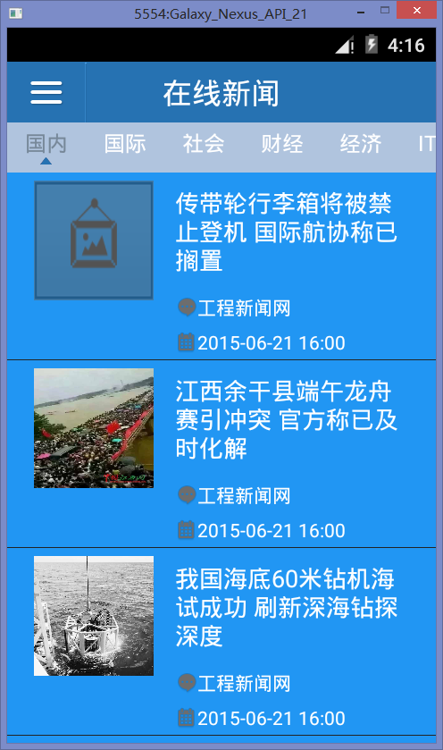


Slide 4
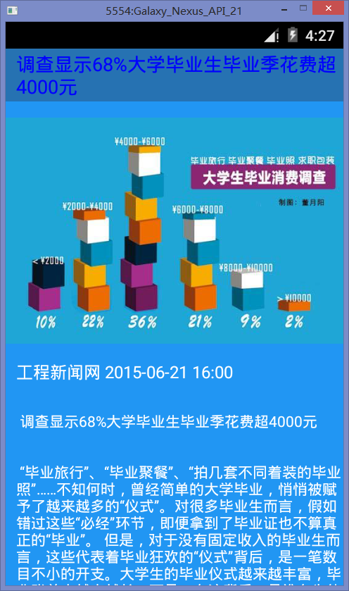
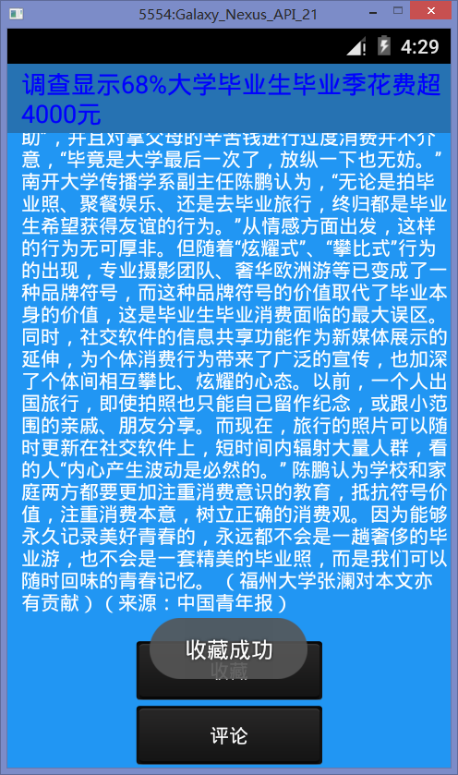

Slide 5
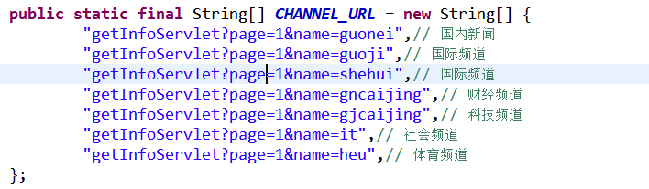
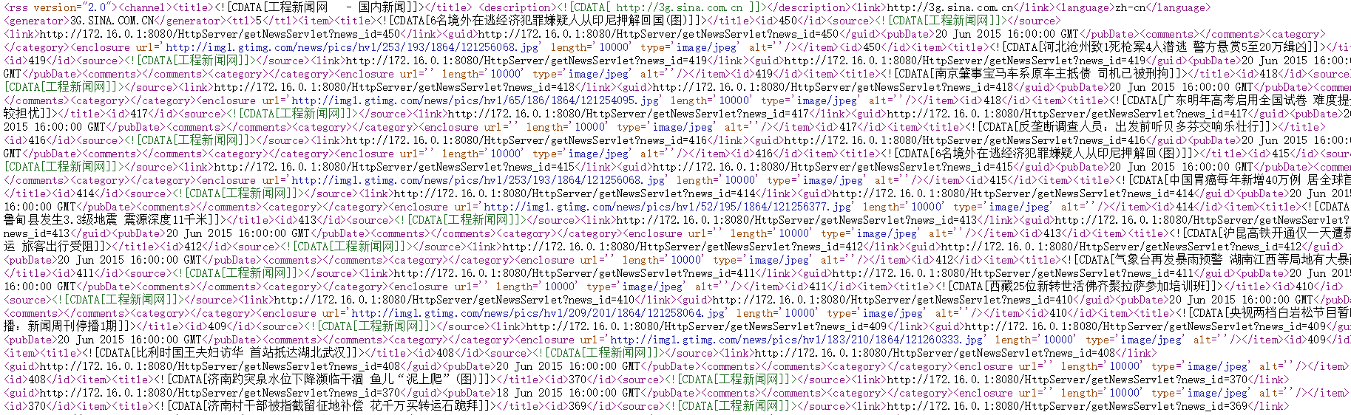

Slide 6
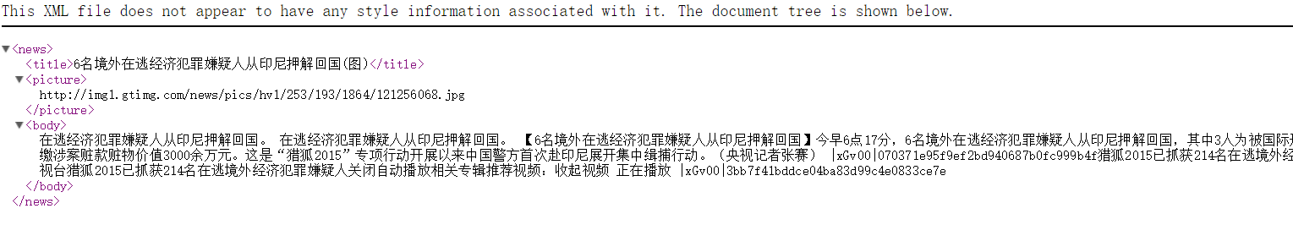

Slide 7
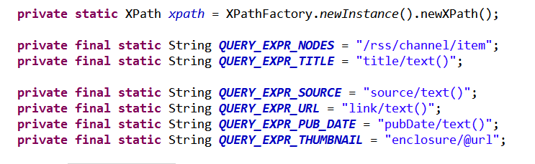
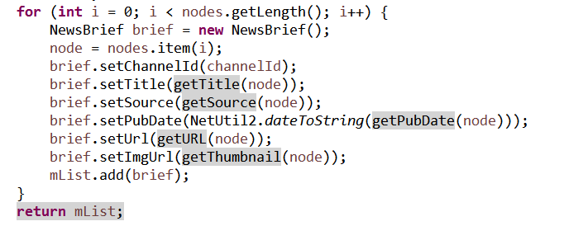
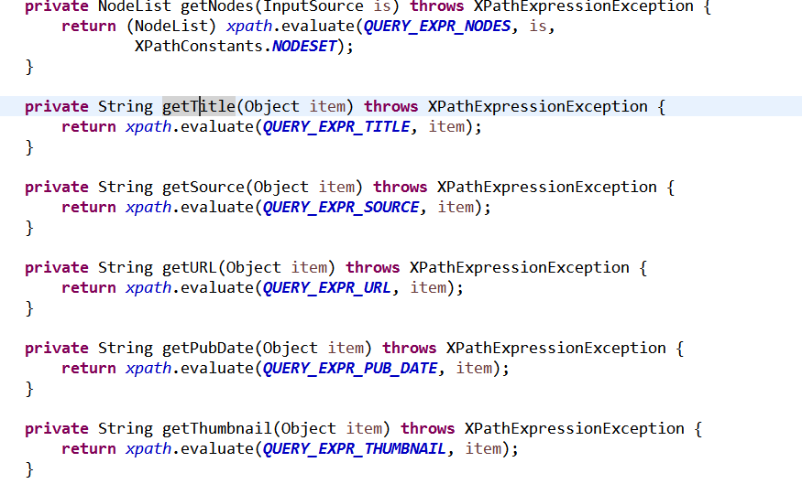

Slide 8
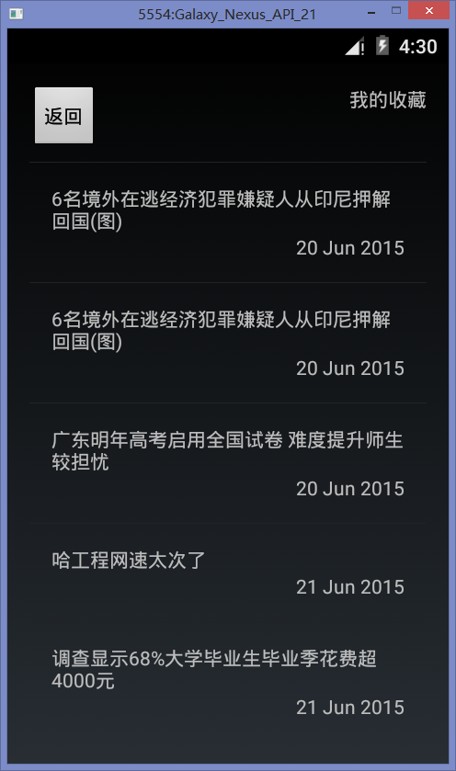
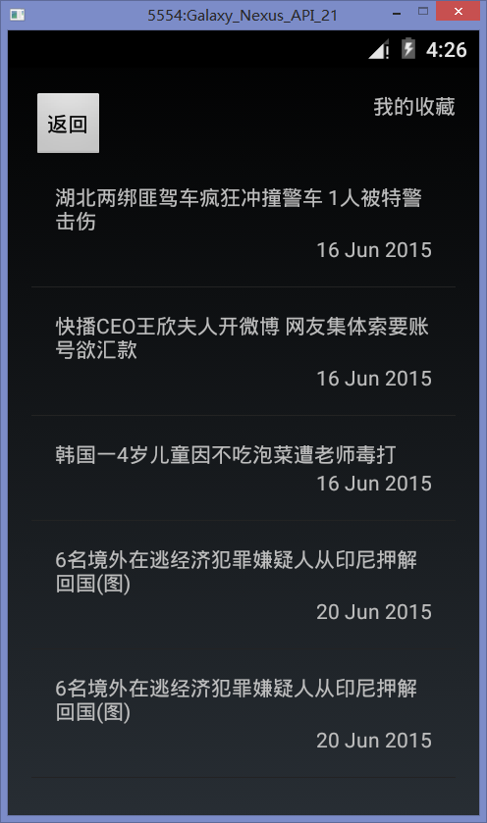

Slide 9
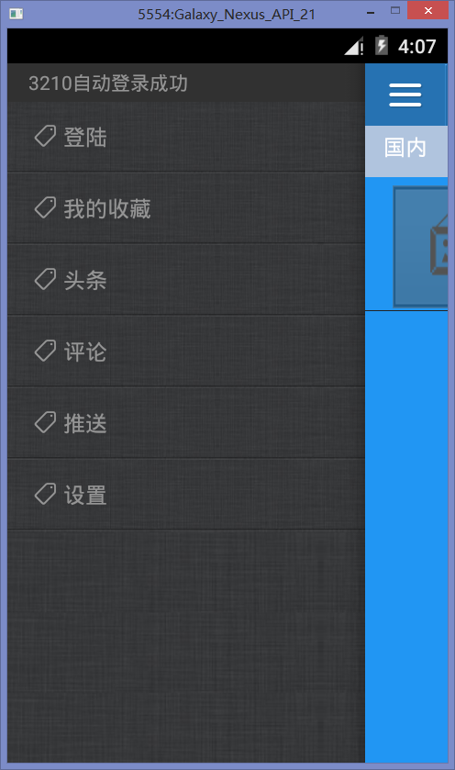

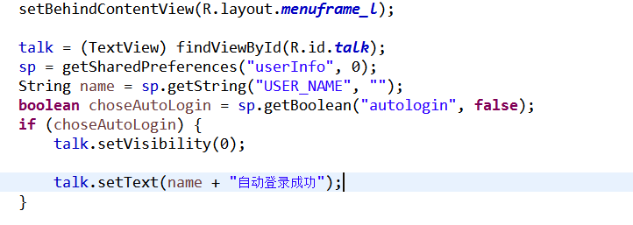

Slide 10
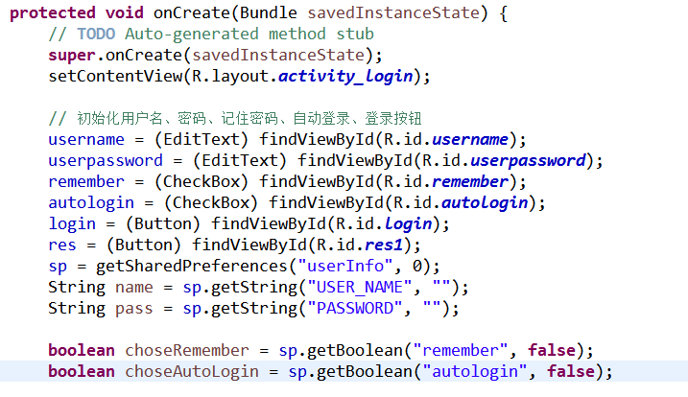

Slide 11
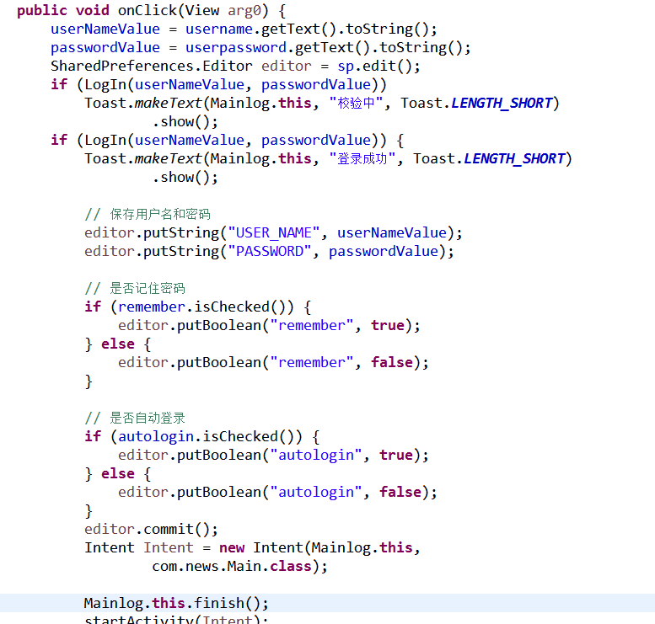

Slide 12
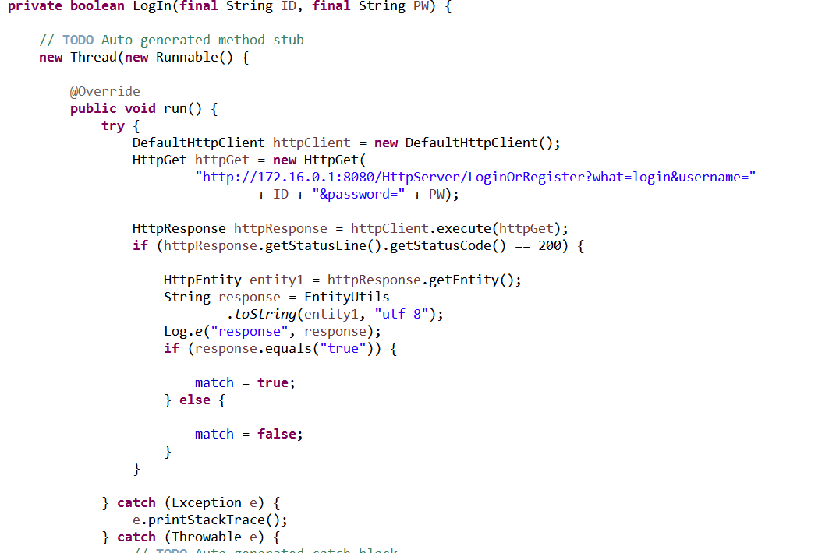

Slide 13
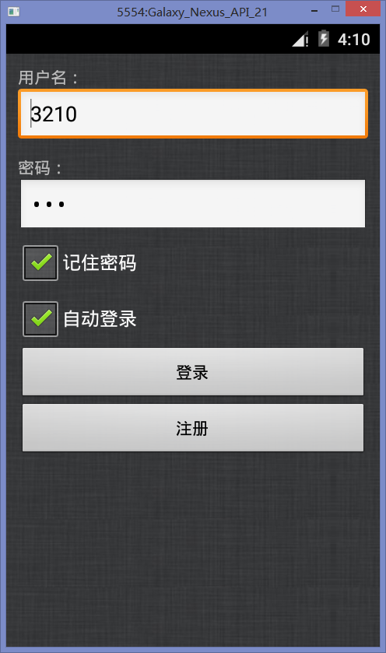

Slide 14
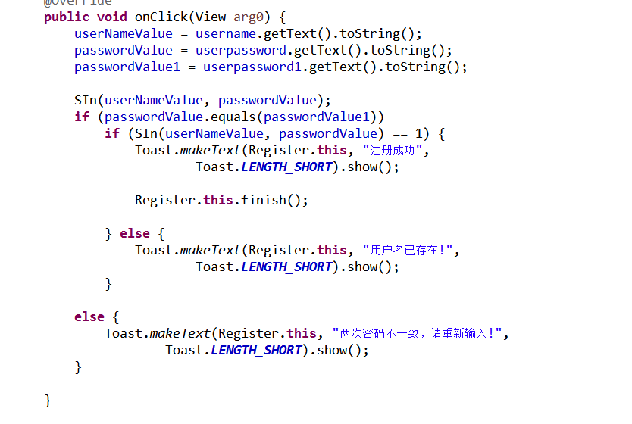

Slide 15
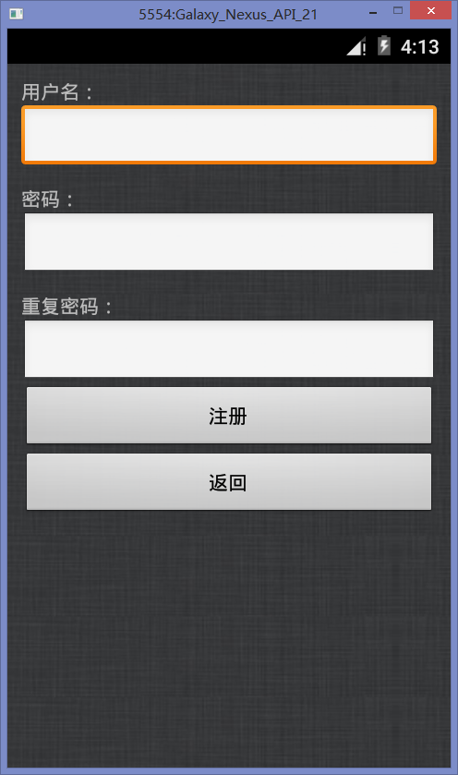

Slide 16
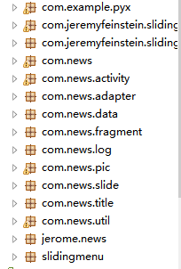
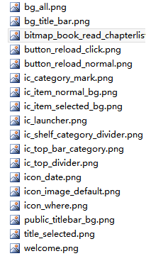
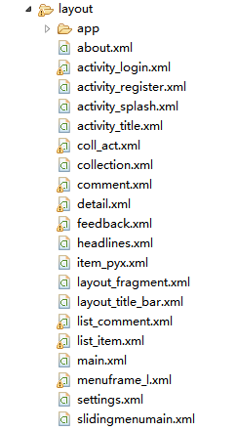

Slide 17
登陆与注册
遗憾：敏感词过滤
撒旦发
开发者服务
从RSS获取新闻
收藏
自己编写新闻
新闻推送
评论
接收反馈信息

Slide 18
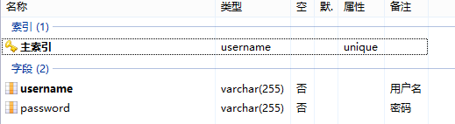
登陆与注册

Slide 19
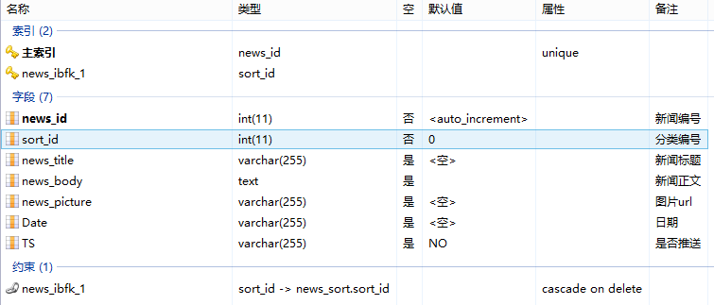
新闻来源

Slide 20
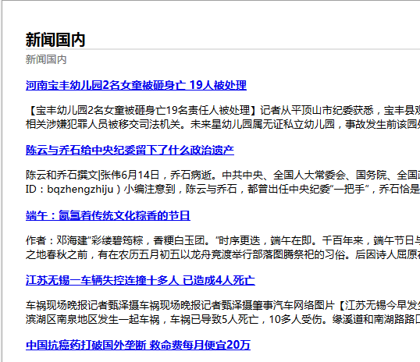
从RSS获取新闻
RSS地址：http://news.qq.com/newsgn/rss_newsgn.xml
HttpURLConnection
InputStreamReader 使用指定的charset读取字节将其解码为字符
BufferedReader 循环+readLine()方法读取多个文本行
Pattern pattern=Pattern.compile("http://news.qq.com/a/.*htm");
将给定的正则表达式编译到模式中。
Matcher matcher = pattern.matcher(str);
创建匹配给定输入与此模式的匹配器。
Matcher.find()
尝试查找与该模式匹配的输入序列的下一个子序列。
将所有新闻的地址添加到一个arraylist中
Substring（）+replaceAll（）获取想要的内容，存到数据库里

Slide 21
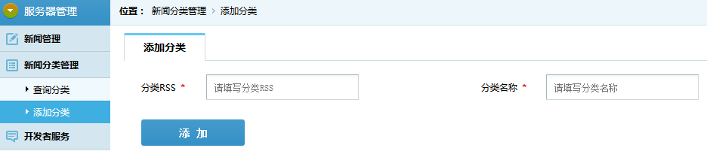
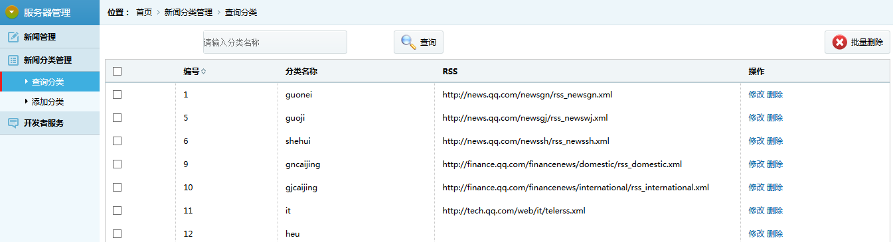
可视化操作

Slide 22
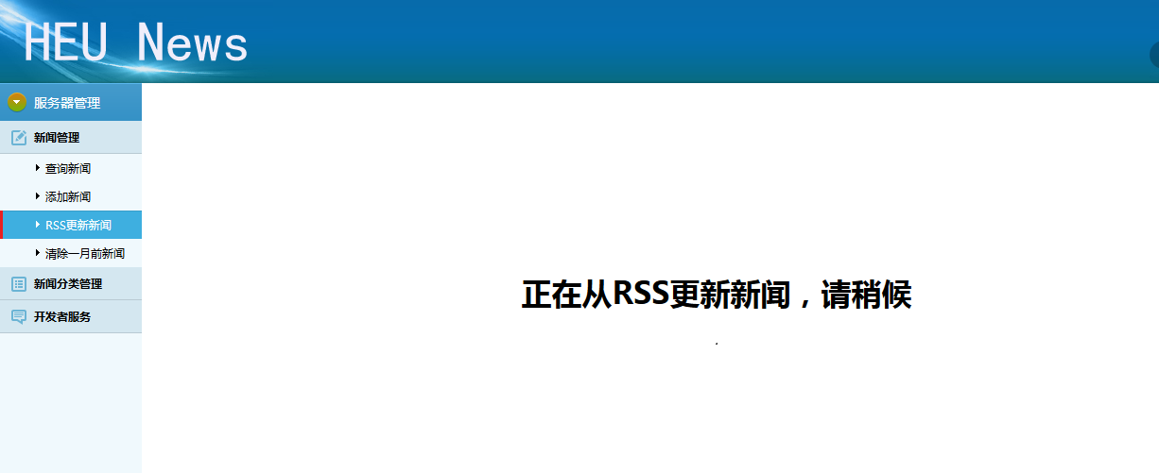
可视化操作

Slide 23
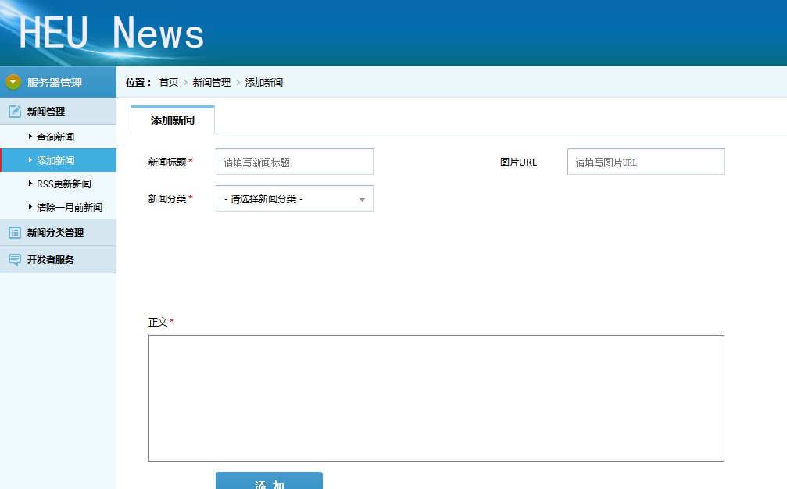
手动添加新闻

Slide 24
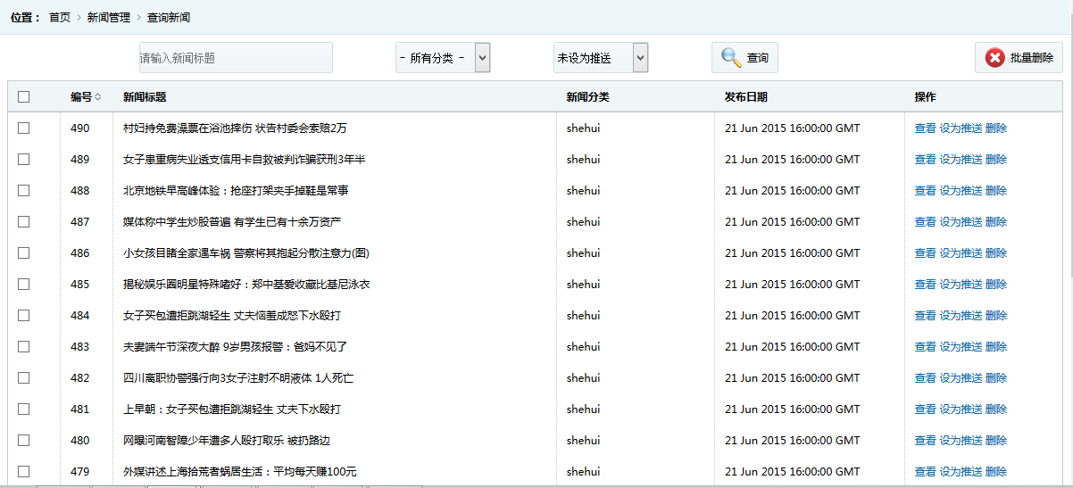
查询新闻

Slide 25
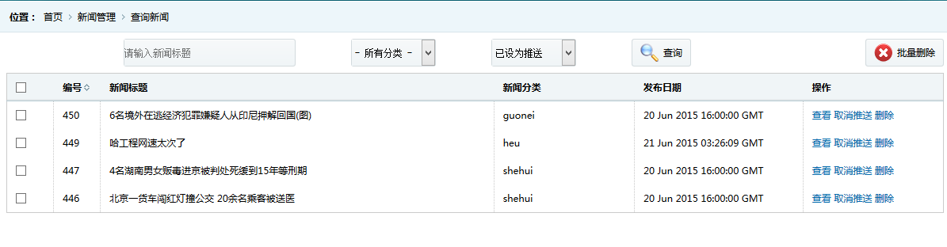
推送

Slide 26
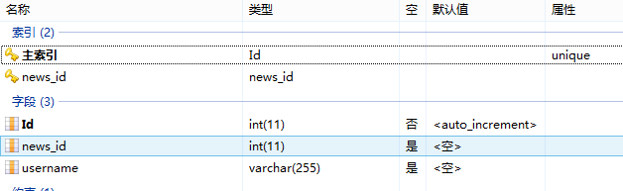
推送
1、新闻中有推送字段，默认值为NO，点击设为推送时推送字段的值更新为YES
2、
（1）点击设为推送时，推送表新增一行值，username为空
（2）收到客户端请求时，首先查询username=用户名的所有记录，这些记录表示的是这些新闻已经向此用户推送过，然后查询username=空的所有记录，这些记录表示设为推送的新闻。两次查询进行比较之后再进行推送，每推送一条新闻，增加一行username=用户名，news_id=已推送的新闻id。

Slide 27
评论、收藏、反馈信息
1、提供相应的接口，使客户端可以进行增加操作
2、根据队友的喜好，返回json或xml等格式的数据，使客户端可以显示数据

Slide 28
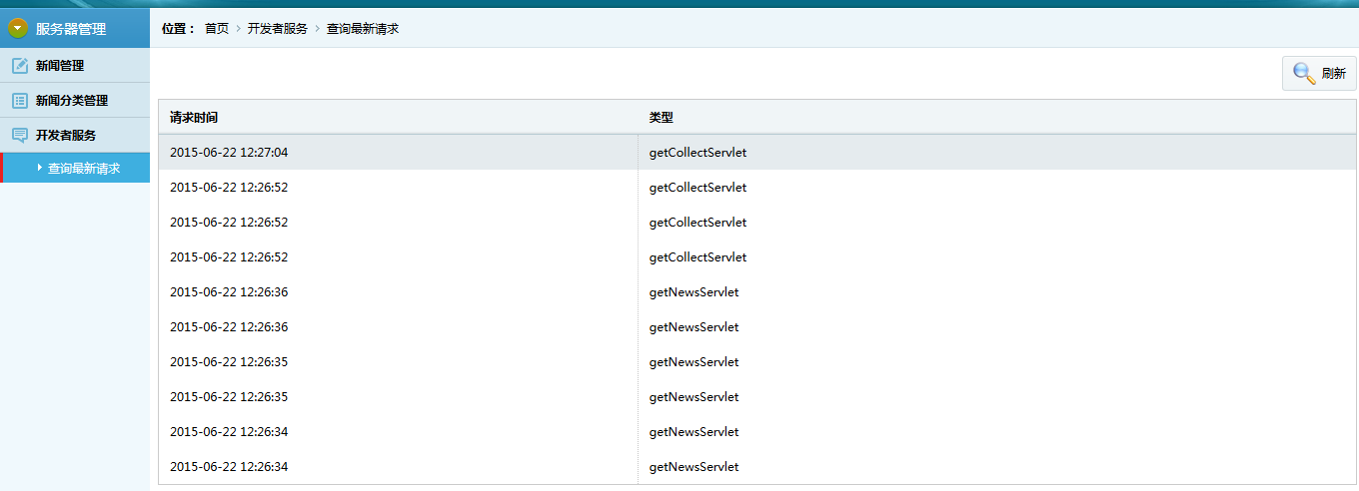
开发者服务
方便队友异地开发，可看到自己的请求 服务器端是否收到

